Slide 1
МДОАУ «ЦРР – детский сад № 104» г. Орска
«Деятельность педагога-психолога в рамках
КЦ (П) по реализации индивидуально-ориентированной
или групповой консультативно-диагностической,
психолого-педагогической и методической помощи
родителям (законным представителям),
испытывающим разноуровневые трудности
в развитии и социализации ребенка раннего
и дошкольного возраста»
Подготовила: Портнова Е.А.,
старший воспитатель ВКК
г. Орск, 2025

Slide 2
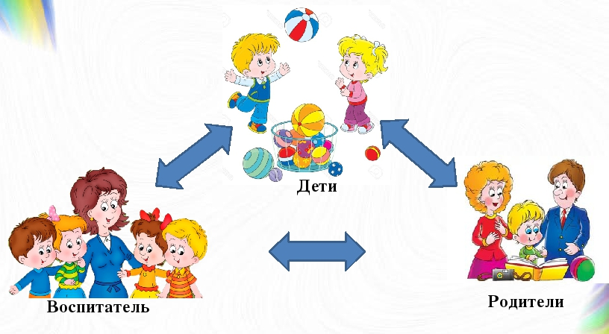
Семья и дошкольное учреждение – два важных института социализации детей.
Их воспитательные функции различны, но для всестороннего развития ребёнка необходимо их взаимодействие.

Slide 3

Главной особенностью семейного воспитания признается особый эмоциональный микроклимат, благодаря которому у ребенка формируется отношение к себе, что определяет его чувство самоценности.
Другая важная роль семейного воспитания – влияние на ценностные ориентации, мировоззрение ребёнка в целом, его поведение в разных сферах общественной жизни.

Slide 4
Цели и задачи работы психолога с родителями зависят:
• от общей и профессиональной подготовленности психолога,
• от особенностей родителей (образования, степени заинтересованности и воспитании ребенка, материального положения и многих других),
• от отношения администрации к формированию единого образовательного пространства в ДОУ, объединяющего усилия педагогов, родителей, администрации.

Slide 5
Направления работы:
Психологическое просвещение
Психологическая профилактика
Психологическая коррекция
Психологическое консультирование
Психологическая диагностика

Slide 6
Семья – социальный институт
Первичная социализация
Создается модель поведения

Slide 7
Формы КЦ (П):
- Индивидуальное консультирование
- Групповое консультирование
- Стендовое консультирование

Slide 8
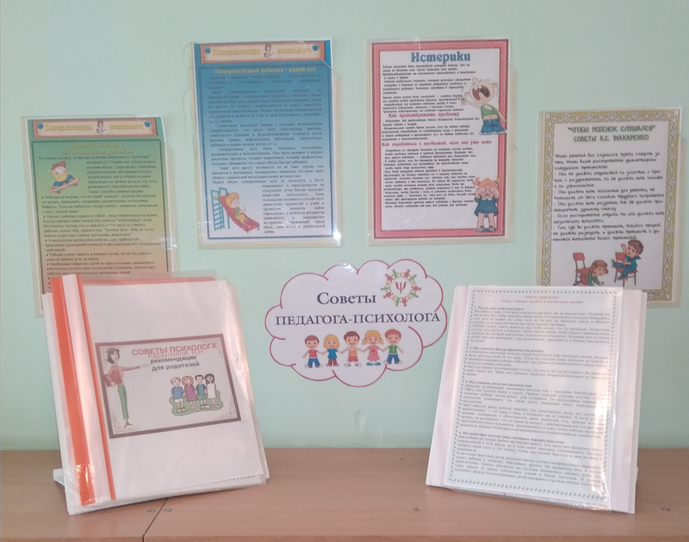
Стендовое консультирование

Slide 9
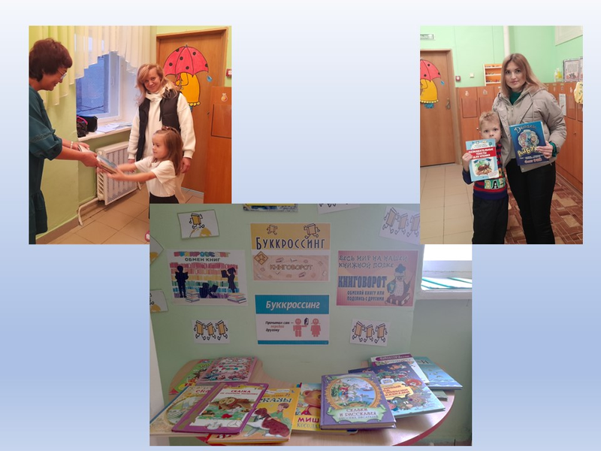
Индивидуальное консультирование

Slide 10
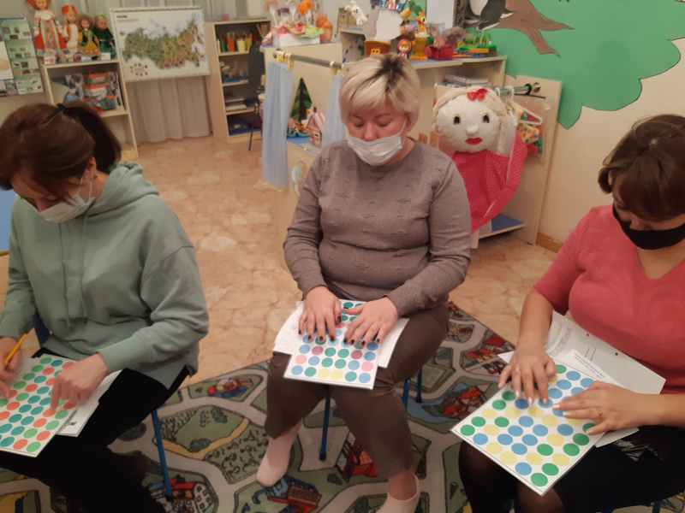
Групповое консультирование

Slide 11
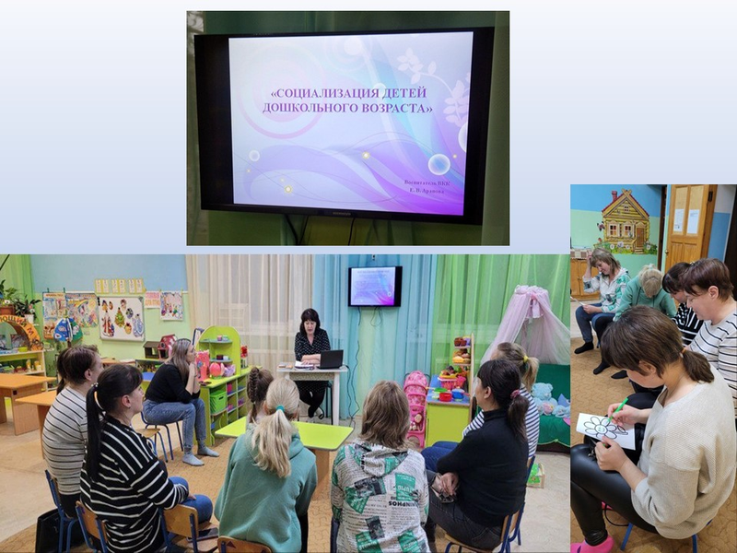
Групповое консультирование

Slide 12
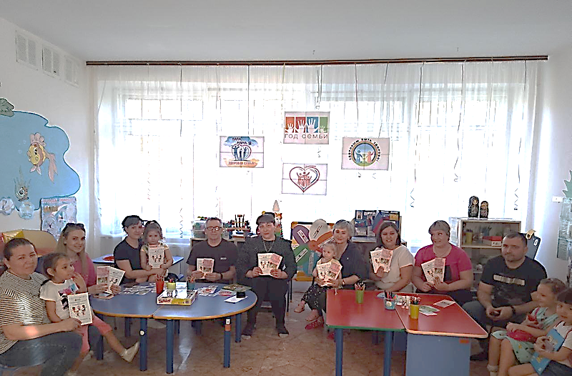
Групповое консультирование

Slide 13
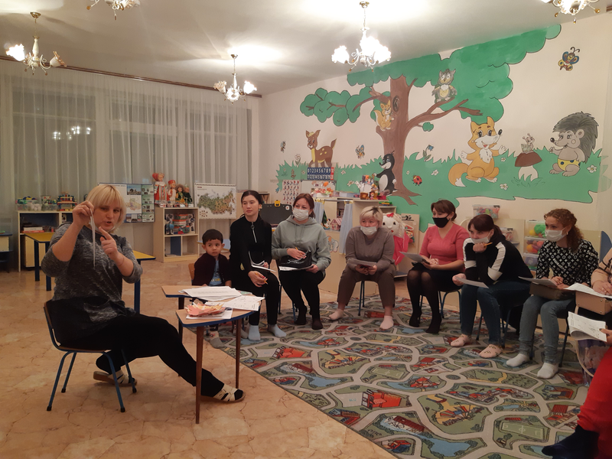

Slide 14
В работе КЦ (П) используем информационно-коммуникативные технологии.
Для это предусмотрено создание таких платформ как «Предшкольная подготовка в ДОУ» https://portnova7878.netboard.me/33l2sfb4okuo7nw/?link=ECdYOgDj-fZ94iToj-hUmI36FC
«Педагог - психолог рекомендует» https://portnova7878.netboard.me/fl0lanrw9svaxw4/?link=m1yHZly7-YyDh5t4w-hmmDkkYb
«Родительское просвещение» https://goldfish104.netboard.me/nipx1tc7nu81q6u/?link=i30af9lx-NjvVD0Aw-JRgRgiz6

Slide 15
Раздел | Тематики
Физическое развитие ребенка | Особенности физического развития на различных ступенях дошкольного возраста Гигиена, режим дня и питание как основа нормального физического развития Гимнастика и закаливание. Примерное недельное меню ребенка дошкольника
Психоэмоциональное развитие ребенка | Особенности психоэмоциональной сферы ребенка. Стрессовые события в жизни. ребенка: профилактика и приемы снижения стрессовых нагрузок
Становление и развитие личности | Особенности становления и развития личности ребенка на различных ступенях дошкольного возраста (ранее детство, младший дошкольный возраст, старший дошкольный возраст). Стили семейного воспитания и их влияние на формирование личности ребенка.
Социально-психологическое развитие и социализация ребенка | Детские игры и упражнения для формирования и развития у ребенка коммуникативных компетенций. Обеспечение успешной социализации ребенка в условиях семейного дошкольного образования.
Познавательные процессы (внимание, мышление, память) и их развитие | Особенности развития познавательных процессов в дошкольном возрасте. Упражнения и игры для развития внимания Упражнения и игры для развития памяти Упражнения и игры. Для развития мышления.
Основы педагогики и организации образовательного процесса | Основные задачи воспитания и образования детей-дошкольников. Формирование эффективной образовательной среды в домашних условиях. Что должен уметь ребенок на различных ступенях дошкольного возраста.. Организация занятий и примерный план занятий на дому по математике и счету. Организация занятий и примерный план занятий на дому по развитию речи. Организация занятий и примерный план занятий на дому по изобразительному искусству. Организация занятий и примерный план занятий на дому по формированию навыков письма.
Проблемы воспитания и способы их решения | Возрастные кризисы (3-х лет, 7-ми лет): Особенности их протекания и условия воспитания, ориентированные на успешное преодоление кризисов. Изменения в семье (развод, новый папа (мама), появление младшего ребенка, смерть члена семьи и др.): как подготовить ребенка.

Slide 16
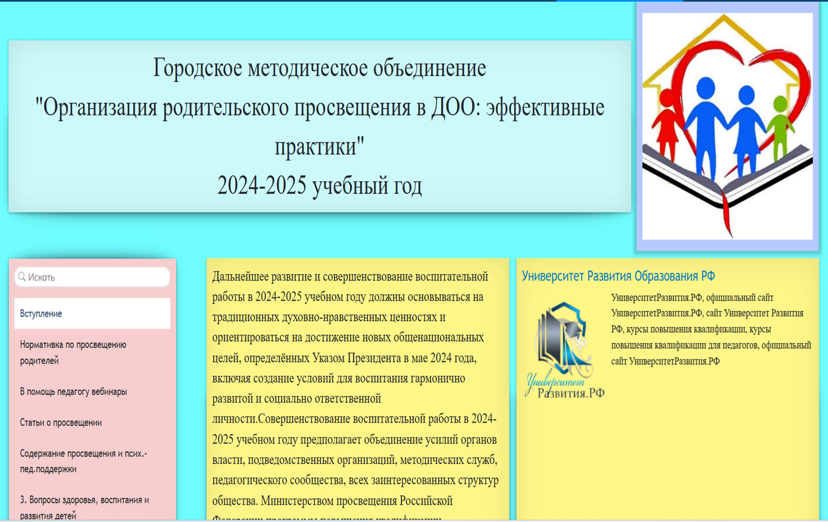

Slide 17
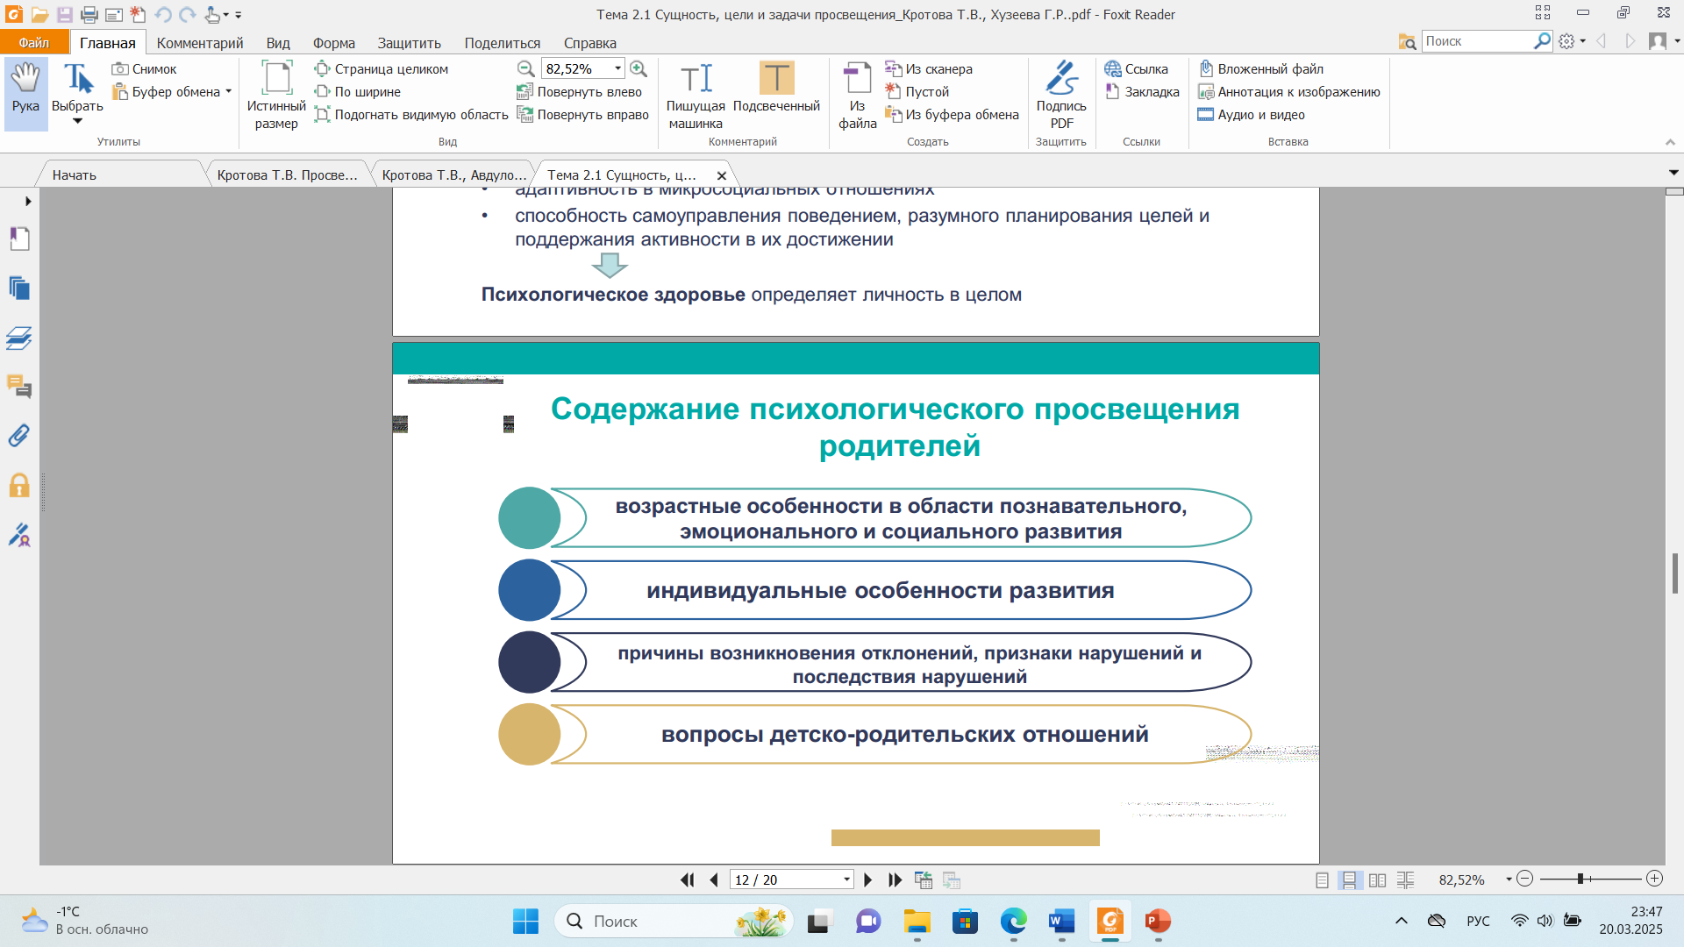

Slide 18
В результате творческого применения различных форм взаимодействия родителей и педагогов процесс воспитания и образования превращается в гибкую систему, в которой учитываются интересы всех сторон, а родители проявляют активную творческую позицию, позитивное отношение к воспитателям и охотно принимают участие в организации жизни ДОУ.

Slide 19
Спасибо за внимание!

